Slide 1
Bab 3 vektor
MATEMATIKA WAJIB
KELAS X
SMA HARAPAN MANDIRI MEDAN

Slide 2
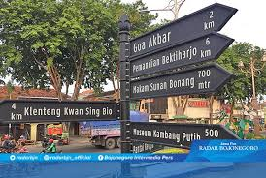
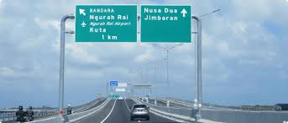
A. Pengertian, Notasi, dan Jenis Vektor
1. Pengertian Vektor
Vektor adalah besaran yang mempunyai besar atau nilai dan arah. Contohnya adalah perpindahan dan kecepatan. Besaran skalar hanya mempunyai besar atau nilai, tidak mempunyai arah. Contoh besaran skalar adalah massa melon 2,00 kg. Semua bilangan real merupakan skalar, dapat bernilai nol atau positif atau negatif.
Dalam bab ini, kalian akan belajar tentang terminologi dan notasi vektor. Kalian akan mempelajari hubungan antara vektor dengan sistem koordinat. Komponenkomponen vektor dinyatakan dalam pasangan terurut (x,y) dan (x,y,z). Kalian akan menentukan kesamaan atau ekuivalensi dua vektor. Kalian akan belajar beberapa jenis vektor. Dua atau lebih vektor dapat dijumlahkan dan dikurangkan sehingga suatu vektor merupakan kombinasi linier dari dua atau lebih vektor. Vektor juga dapat dikalikan dengan suatu skalar

Slide 3
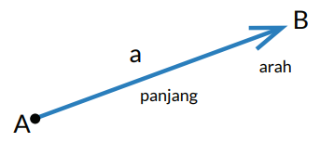
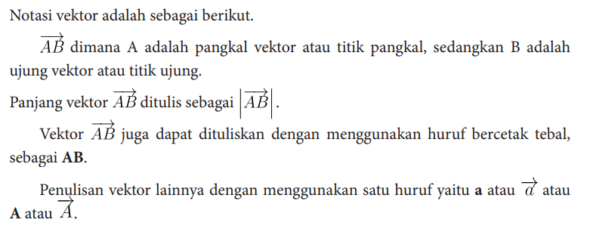
2. Notasi/Penulisan Vektor

Slide 4
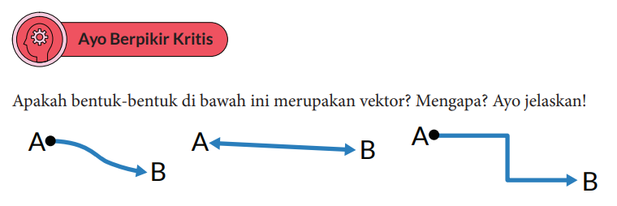

Slide 5
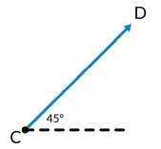
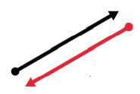
3. Jenis-jenis Vektor
Kalian perhatikan vektor CD dengan panjang 4 cm dan arahnya membentuk sudut 45º dengan horizontal. Kalian dapat menyebutkan vektor CD dengan panjang 4 cm dan arah Timur Laut jika merujuk pada arah mata angin.
Andi berjalan sejauh 100 m dengan arah 30°, kemudian Andi kembali ke posisi semula
$$\vec{a}$$
$$−\vec{a}$$

Slide 7
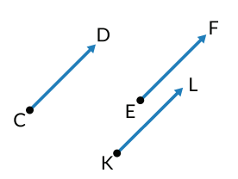
Ketiga vektor, dalam gambar di samping, sama atau ekuivalen walaupun ketiganya mempunyai titik awal yang berbeda, sehingga dapat dituliskan sebagai berikut. CD = EF = KL
Vektor CD ekuivalen dengan vektor EF dan vektor KL.

Slide 8
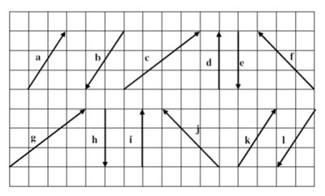
Contoh soal
Perhatikan gambar berikut ini! Tentukan pasangan vector yang sama dan vektor yang berlawanan!

Slide 9
JENIS-JENIS VEKTOR
Vektor posisi
Suatu vektor posisi yang titik pangkalnya/awalnya di titik O (0,0) dan titik ujungnya disuatu titik.
A
Vektor posisi dari titik A adalah vektor yang titik pangkalnya di 0
Dan ujungnya di titik A. Vektor posisi dari titik A ditulis $\overline{OA}$ atau $\overline{a}$
$$\overline{a}$$
O
2. Vektor Nol
Sebuah vektor yang titik awal dan titik ujungnya sama (berimpit) disebut vektor nol.
Contoh:
$\overline{AA}=\overline{O},\overline{BB}=\overline{O}$
3. Vektor Satuan
Vektor satuan adalah suatu vektor yang panjangnya satu satuan dan dinotasikan sebagai $e$.
Hal ini berarti $\left|e\right|=1$.
Vektor satuan dari vektor $\overline{a}=\left(\begin{aligned}a_{1} \\ a_{2}\end{aligned}\right)$ adalah
$e_{\overline{a}}=\frac{1}{|\overline{a}|}∙\overline{a}$
Dimana: $|\overline{a}|$ = panjang vektor $\overline{a}$ , $\left|\overline{a}\right|=\sqrt{{(a_{1})}^{2}+{(a_{2})}^{2}}$

Slide 10
Secara aljabar sebuah vektor dapat dinyatakan dengan salah satu cara, sebagai berikut :
Vektor kolom
vektor kolom adalah jika hanya memiliki satu kolom, misalnya $\overline{a}=\left(\begin{aligned}a_{1} \\ a_{2}\end{aligned}\right)$
Vektor baris
vektor baris adalah jika hanya memiliki satu baris, misalnya $\overline{a}=\left(a_{1} a_{2}\right)$
Vektor basis
Misalnya $\overline{a}=a\overline{i}+b\overline{j}$ ,
$\overline{u}=a\overline{i}+b\overline{j}+c\overline{k}$

Slide 12
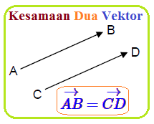
Kesamaan Dua Vektor
$$\overline{a}$$
$$\overline{b}$$
vektor $\overline{a}$ dan vektor $\overline{b}$ tidak sama,
walaupun panjangnya sama tetapi arahnya berbeda,
dalam hal ini
$$\overline{a}=−\overline{ b}$$

Slide 14
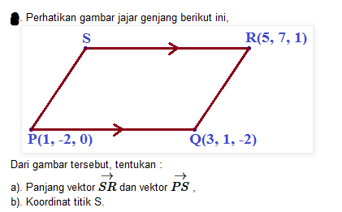

Slide 16
Terima kasih

